Slide 1
Муниципальное казенное общеобразовательное учреждение «Ессейская средняя общеобразовательная школа» Эвенкийского муниципального района Красноярского края п. Ессей
«Интерактивные педагогические технологии в современном образовании: от школы «памяти» к школе «мышления»
Использование технологии развития критического мышления на уроках географии
Подготовила:
Бети Мария Олеговна,
учитель географии
МКОУ ЕСОШ ЭМР

Slide 2
Что меняет технология РКМ?
С позиции обучающегося:
“Критическое мышление позволяет увидеть проблему совершенно в новом ракурсе. Это возможность по-своему увидеть, понять и принять решение по той или иной проблеме.
“Я научилась выражать свои мысли, доверять себе”
“Теперь у меня появился стимул учиться”
С позиции учителя:
“Я обнаруживаю скрытые таланты в своих учениках, они открывают для себя новые знания, и между ними устанавливаются отношения, основанные на взаимоуважении и доверии”
“Учитель поддерживает, но не навязывает, помогает, но не ущемляет, поощряет к исследованию, но не исследует проблему вместо них” .
“…учитель, который ценит критическое мышление, мало говорит, а труд его заключается в том, чтобы слушать, наблюдать и направлять учащихся”.

Slide 3
Технология развития критического мышления – средство реализации компетентностного подхода в образовании. Цель технологии – научить такой работе с текстом, в процессе которой информация имеющаяся в тексте, понималась, осмыслялась, сопрягалась с собственным опытом – и, в конце концов, на ее основе формировалось бы собственное аналитическое суждение.

Slide 4
Характеристики критического мышления:
готовность к планированию;
гибкость;
настойчивость;
готовность исправлять свои ошибки;
осознание;
поиск компромиссных решений.

Slide 5
Преимущества технологии развития критического мышления:
повышение эффективности восприятия информации;
повышение интереса как к изучаемому материалу, так и к самому процессу обучения;
развитие умения критически мыслить;
работа в сотрудничестве с другими.

Slide 6
Стадии урока по технологии РКМ
Стадия вызова
Стадия осмысления
Стадия рефлексии

Slide 7
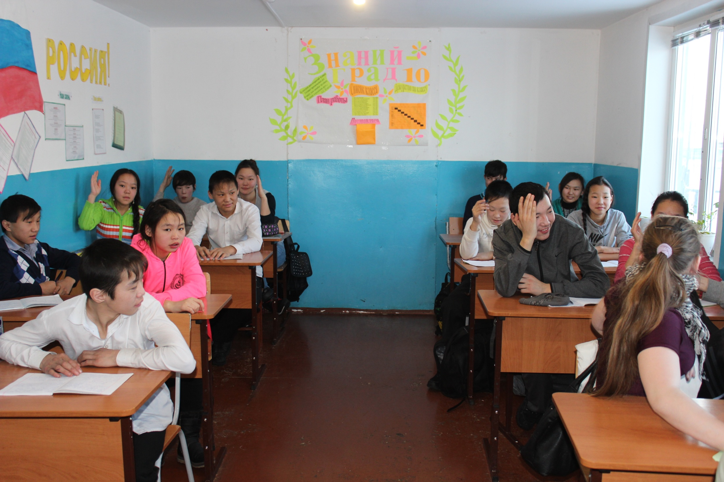

Slide 8
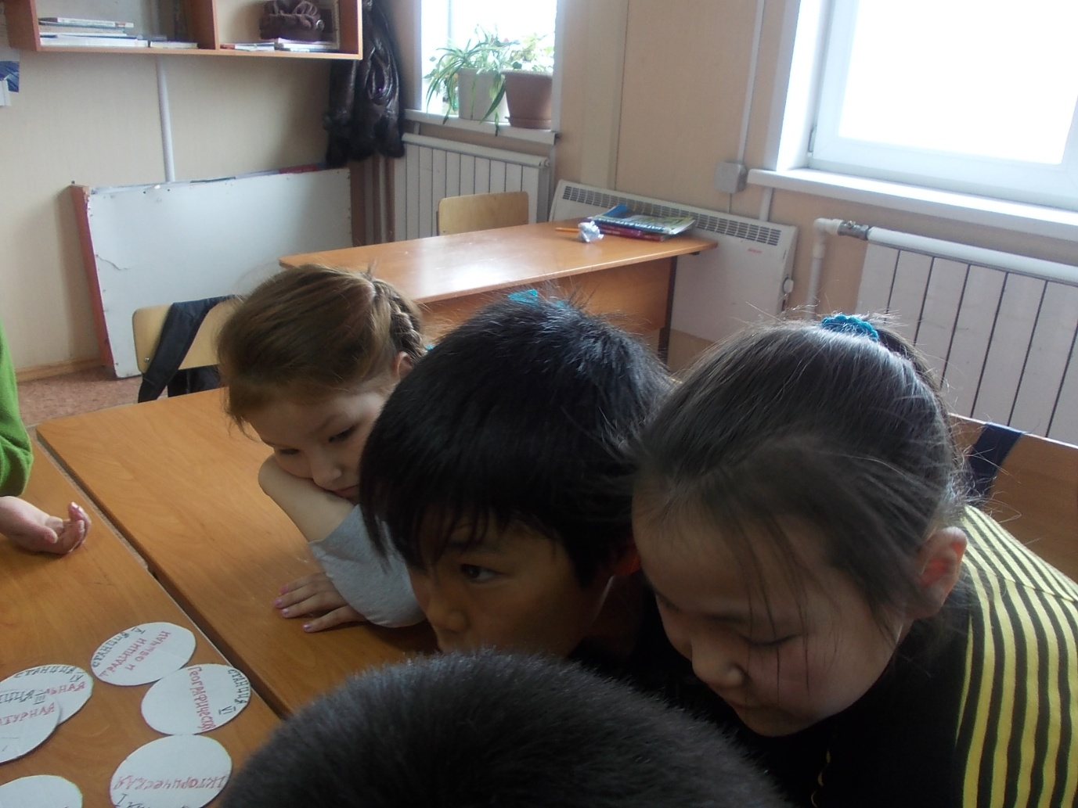
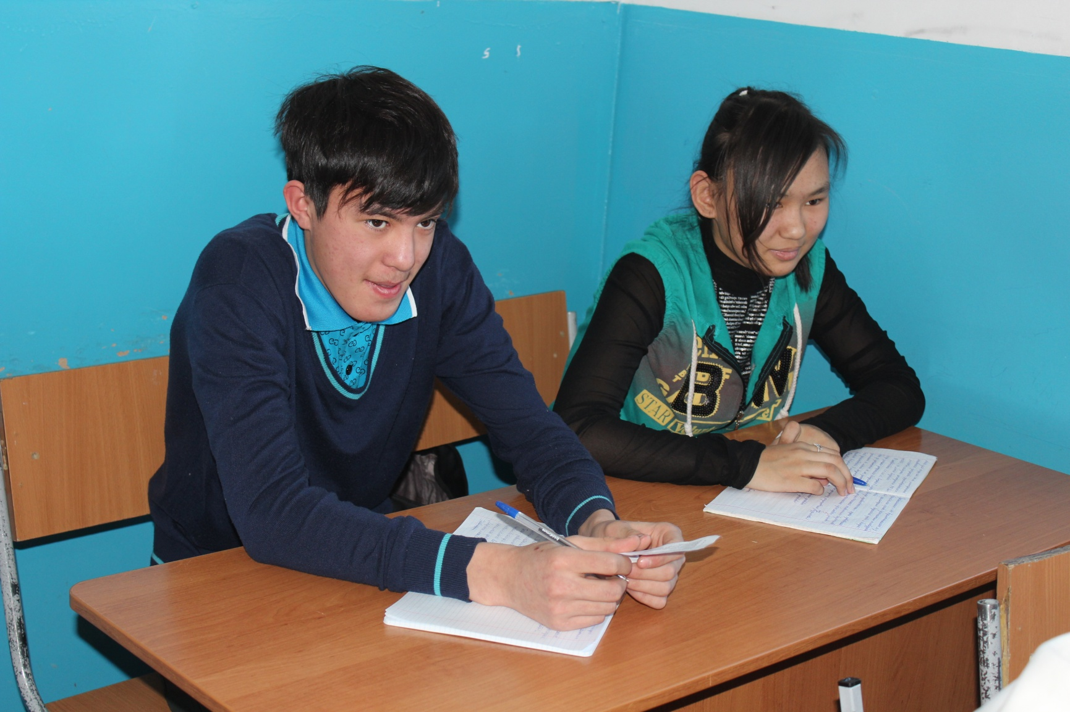
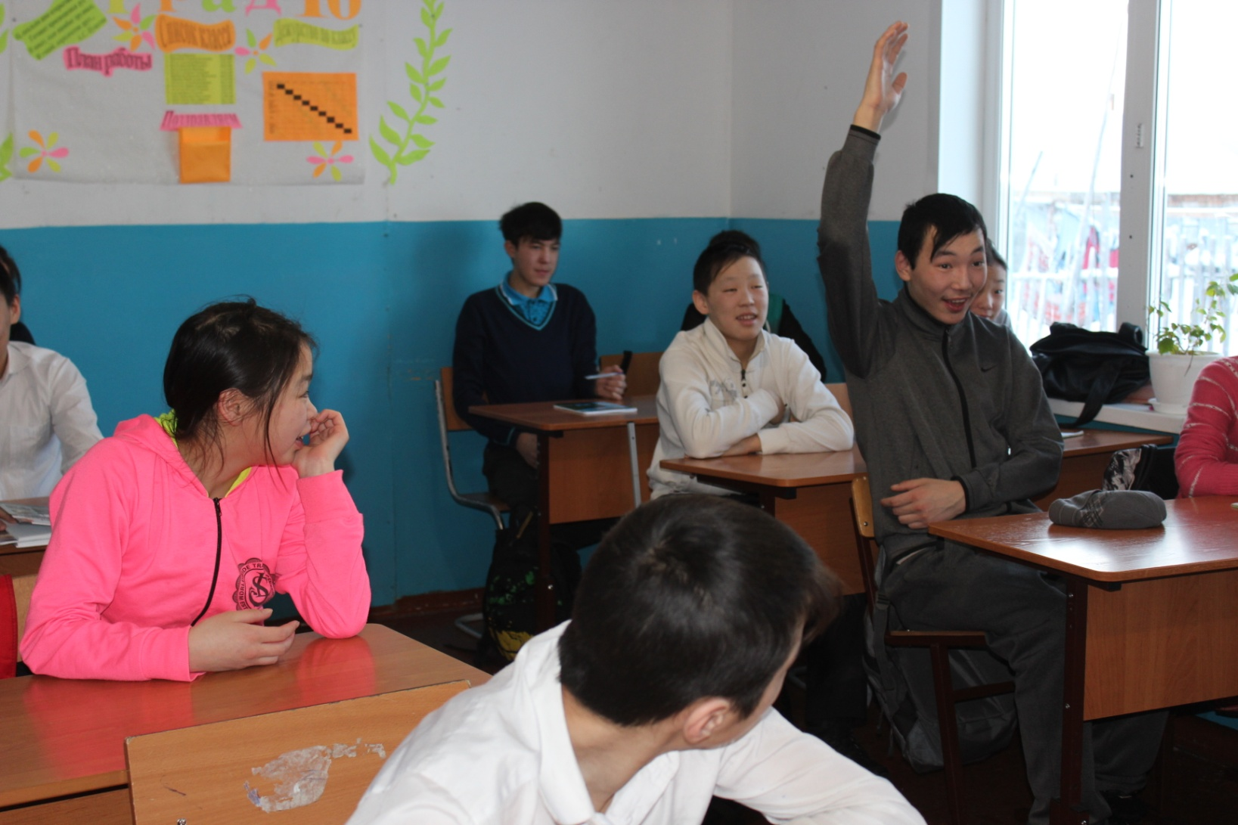
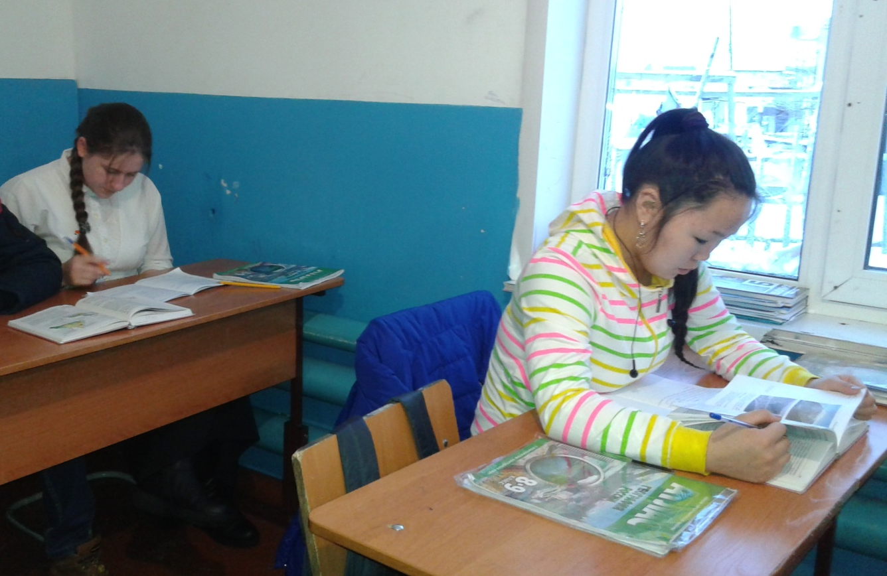

Slide 9
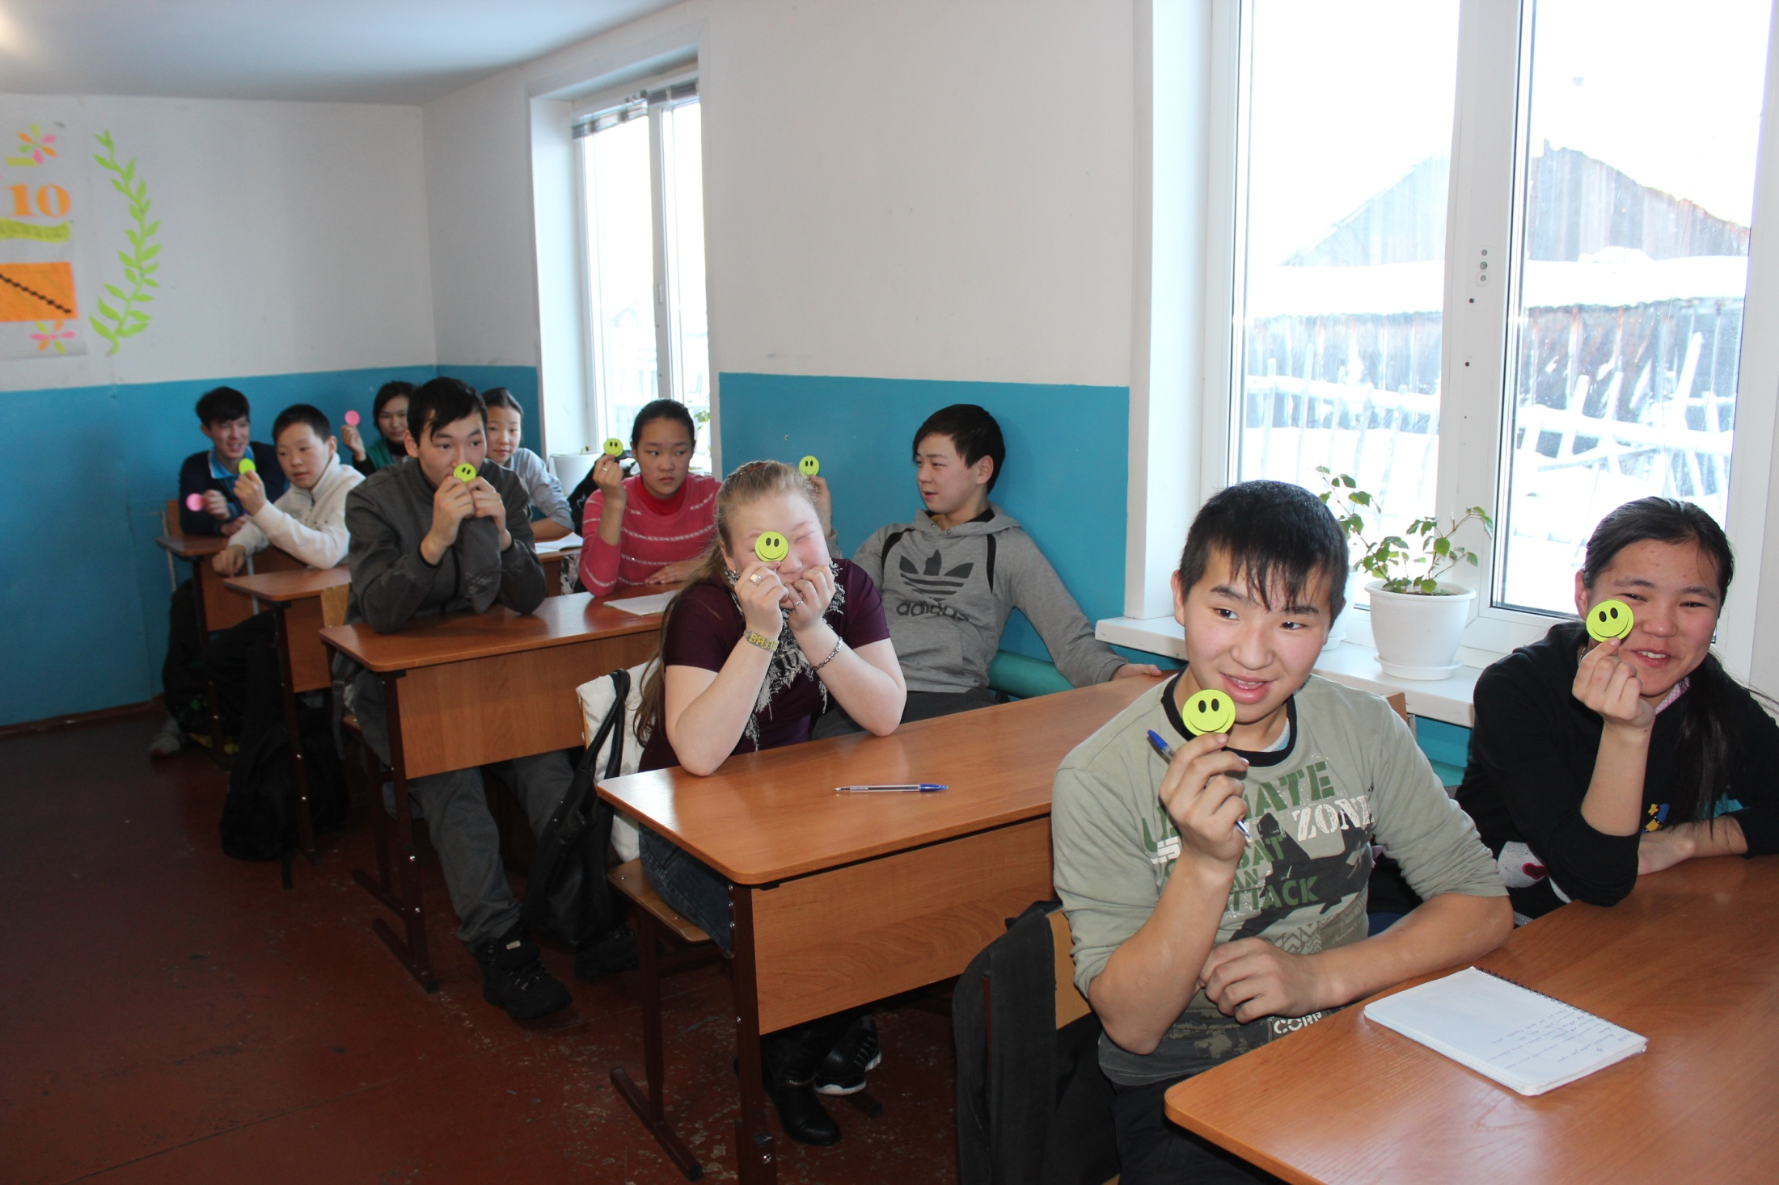

Slide 10
Тема самообразования: «Развитие критического мышления на уроках географии»
В своей деятельности использую разные педагогические методы, при подборке форм проведения – учитываю возрастные особенности обучающихся.
Основным средством обучения на своих уроках считаю географические карты (физические, экономические, контурные), так как считаю, что именно с понимания карты начинается понимание самой географии.
Главный принцип для повышения и поддержания интереса обучающихся к географии – «Без географии вы нигде!».

Slide 11
Кластер
Работа с картой
Синквейн
Ключевые слова
Я применяю
Иллюстративное изображение
Творческие задания
Фишбоун
Мозговой штурм

Slide 12
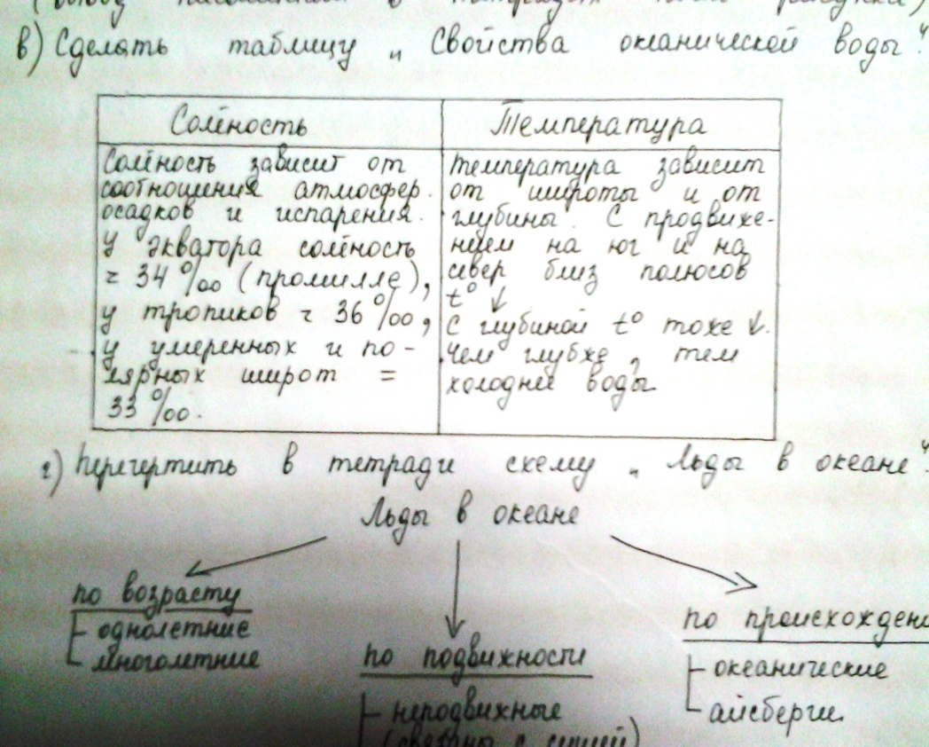
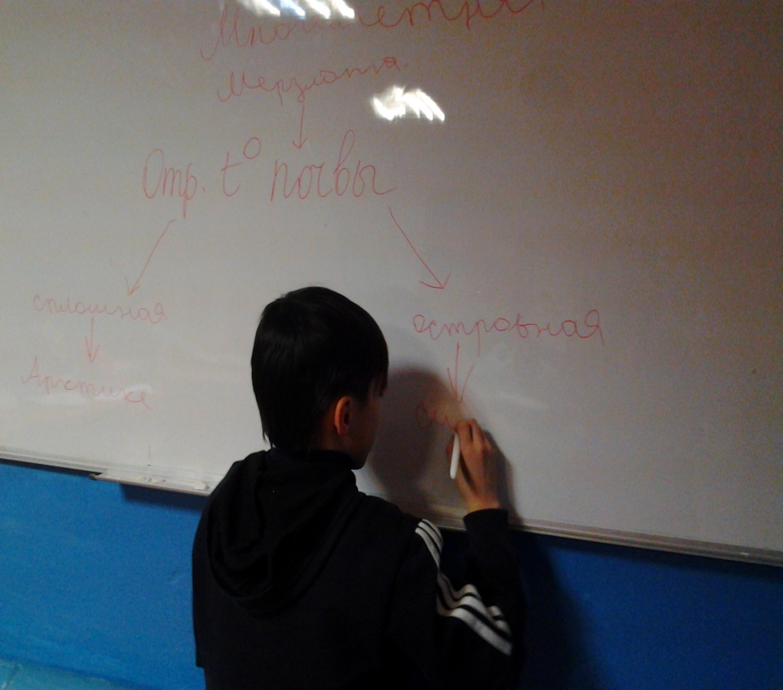

Slide 15
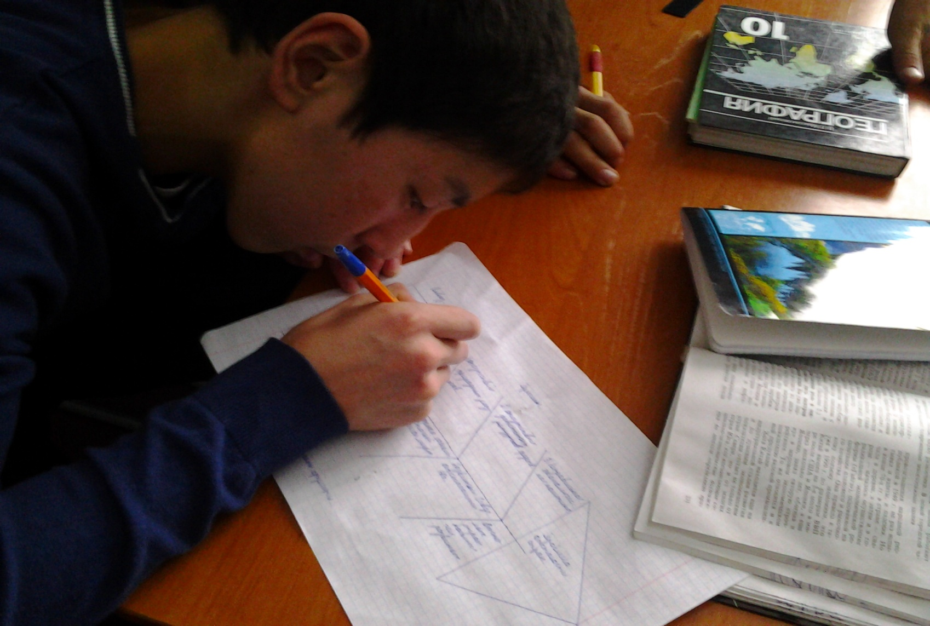

Slide 16
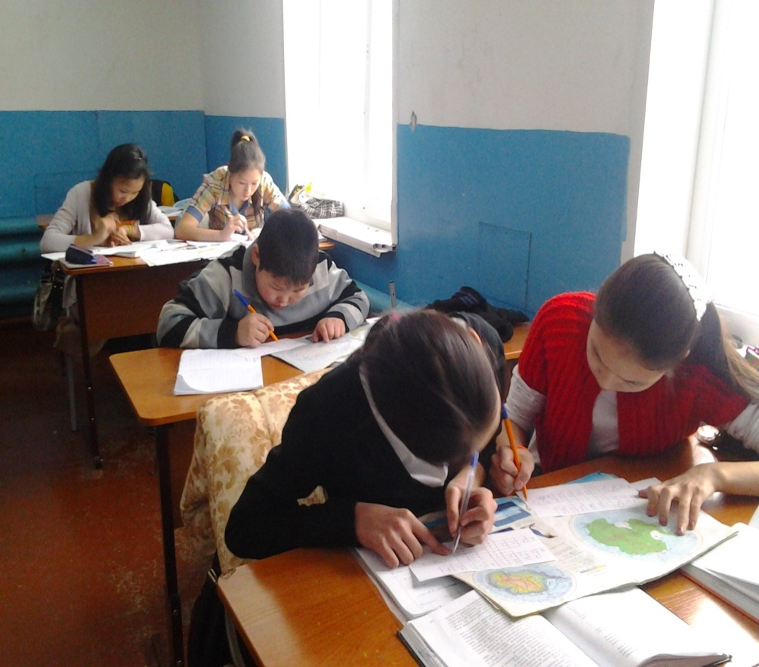
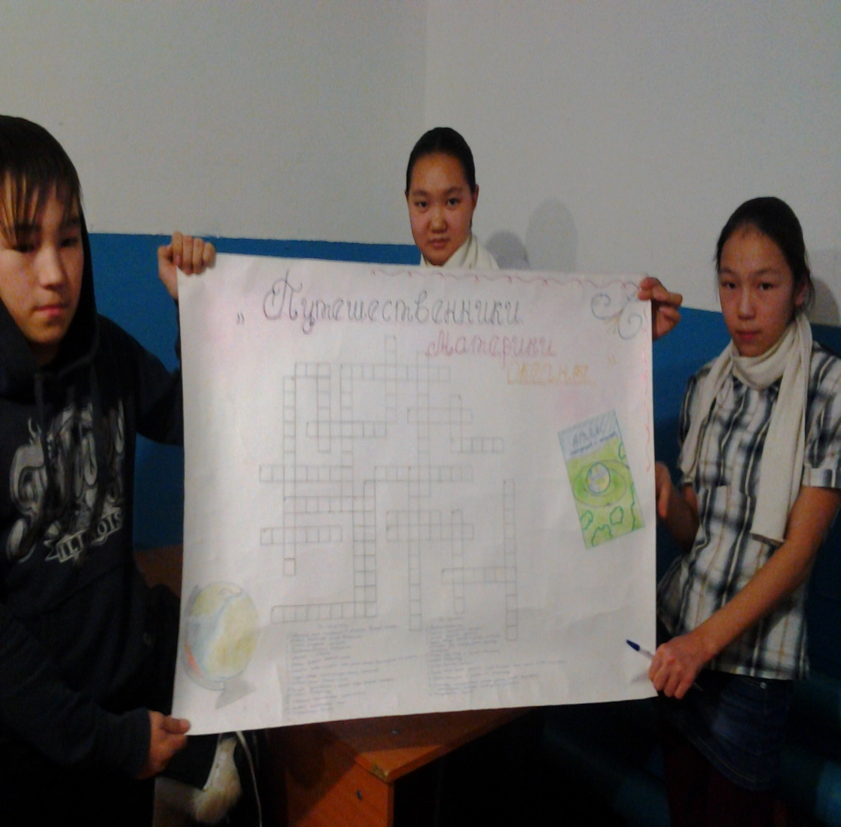
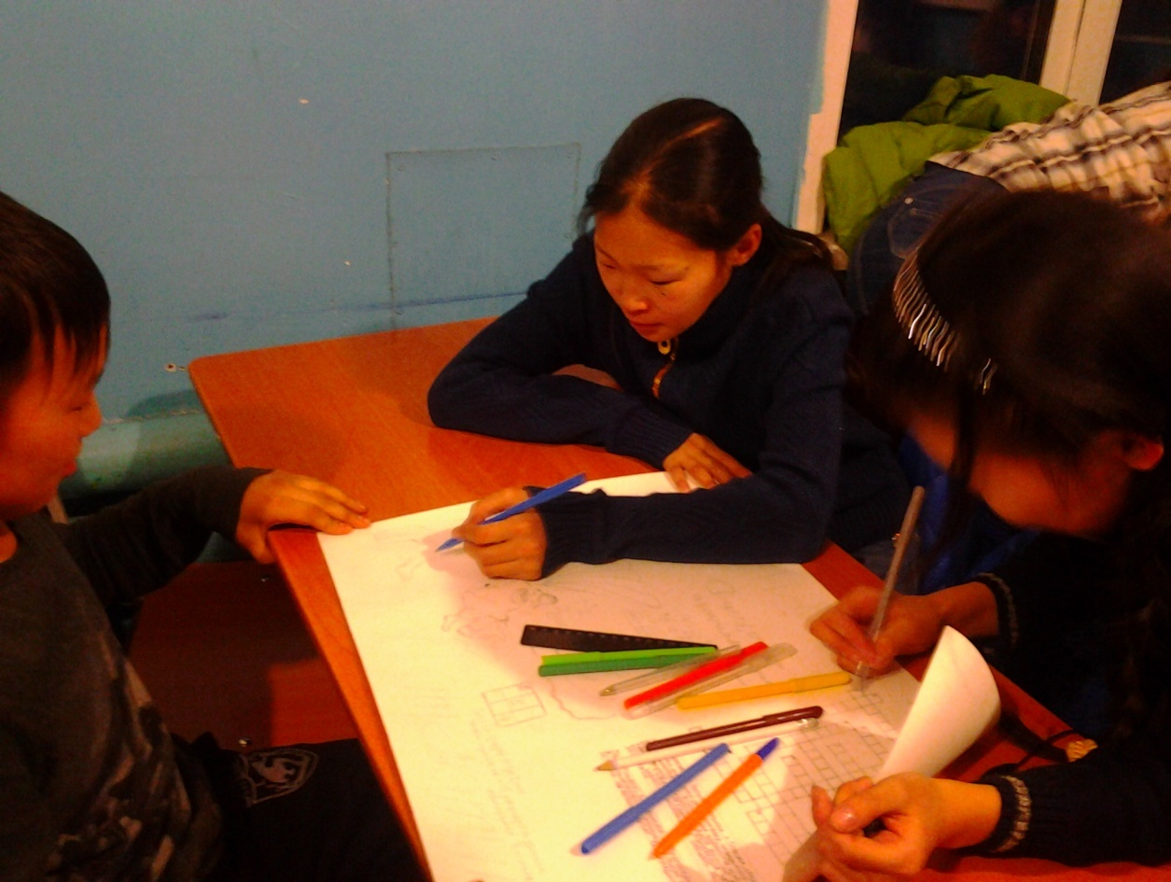

Slide 18
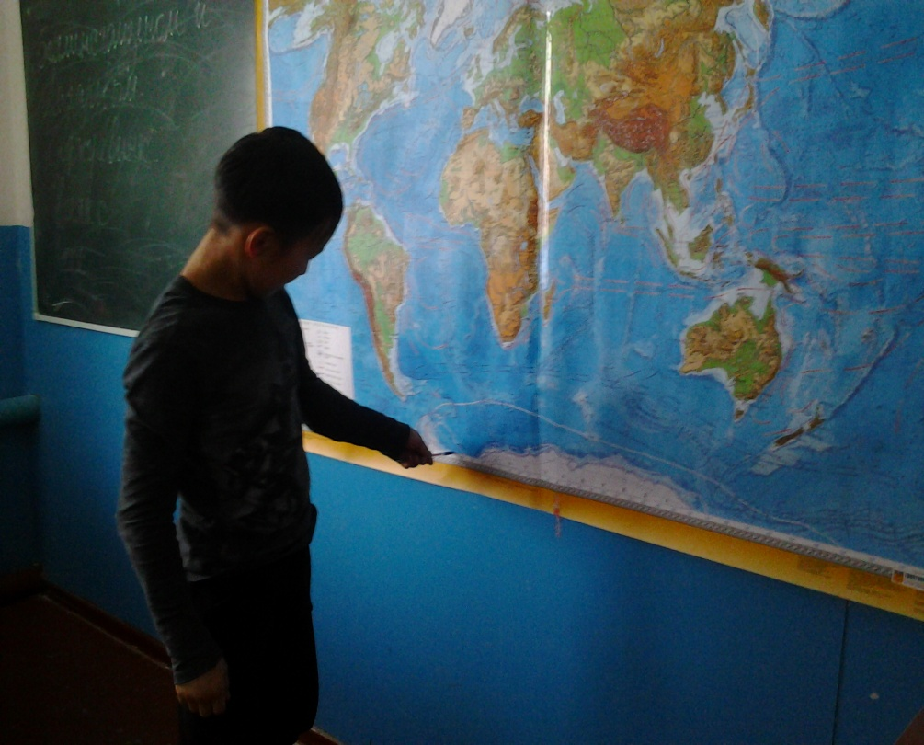

Slide 19
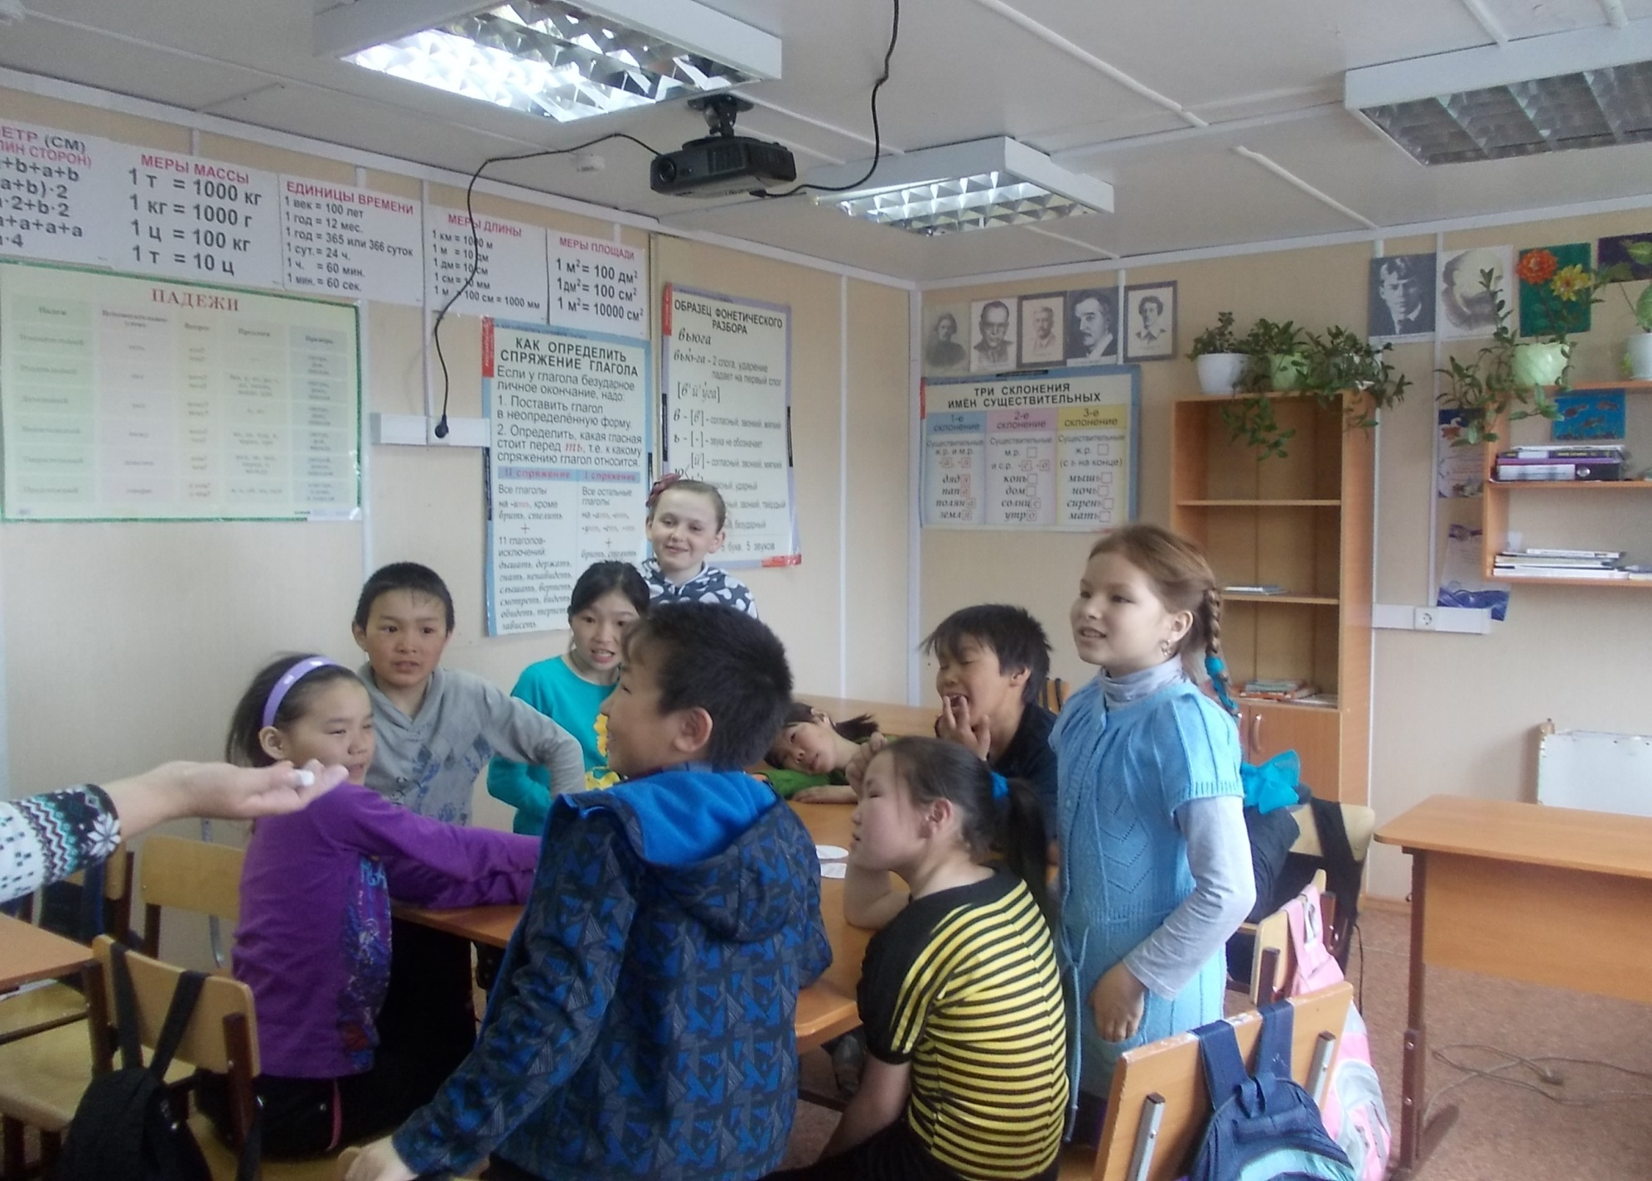

Slide 20
Развиваю КМ обучающихся
Краеведческая деятельность
Оформительская деятельность
Внеурочная деятельность

Slide 21
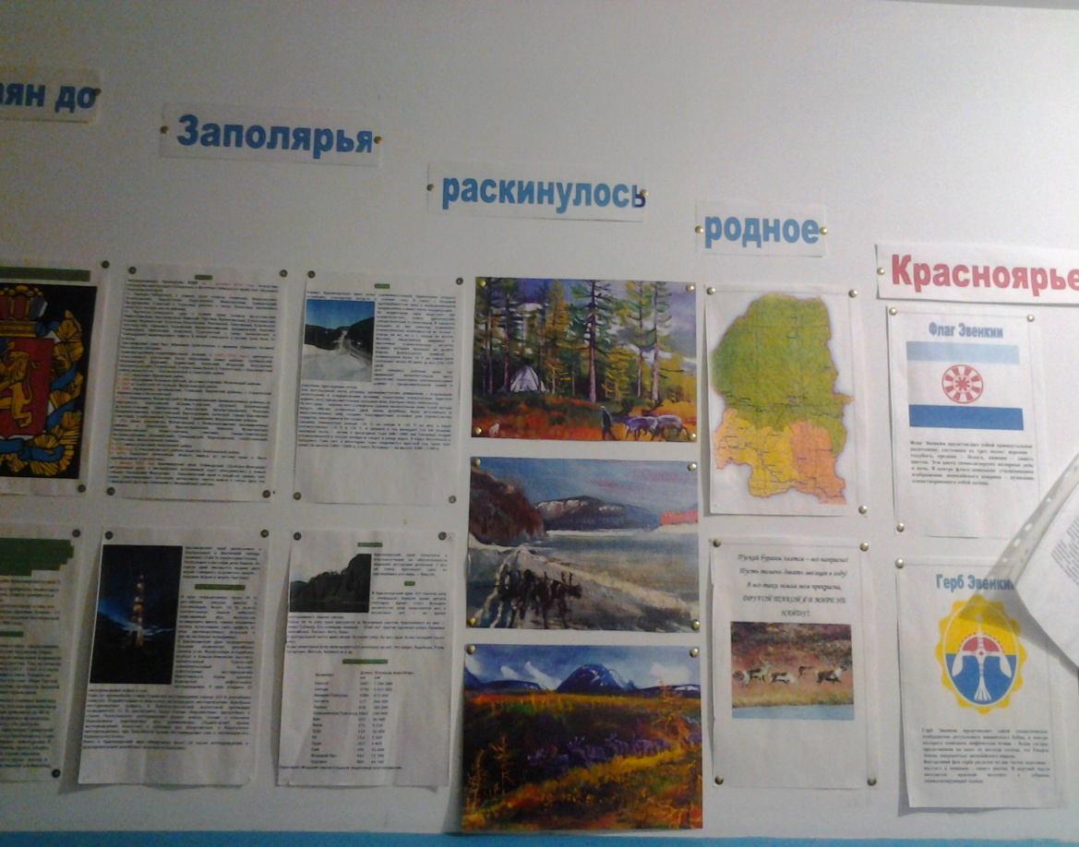
Краеведческая работа
Оформительская
деятельность

Slide 22
Участие во внеурочной деятельности

Slide 23
Результаты применения приемов технологии РКМ:
Овладение навыками поиска, анализа информации;
Умение формулировать корректные вопросы;
Самостоятельность обучающихся в изучении предмета;
Интерес к творческой деятельности.

Slide 24
Ничего не бояться! Расти и развиваться!

